Slide 1
ПРАЗДНИКИ
В РОССИИ
РЕЛИГИОЗНЫЕ И ГОСУДАРСТВЕННЫЕ

Slide 2
Государственные праздники
Российской Федерации
1 января – НОВЫЙ ГОД
7 января – РОЖДЕСТВО ХРИСТОВО
23 февраля – ДЕНЬ ЗАЩИТНИКА ОТЕЧЕСТВА
8 марта – МЕЖДУНАРОДНЫЙ ЖЕНСКИЙ ДЕНЬ
1 мая – ДЕНЬ ВЕСНЫ И ТРУДА
9 мая – ДЕНЬ ПОБЕДЫ
12 июня – ДЕНЬ РОССИИ
4 ноября – ДЕНЬ НАРОДНОГО ЕДИНСТВА

Slide 3
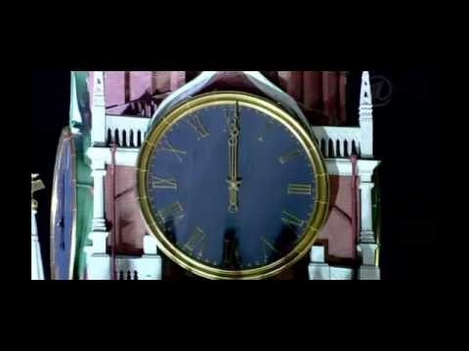
1 января – НОВЫЙ ГОД

Slide 4
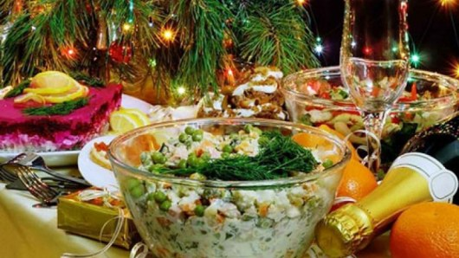
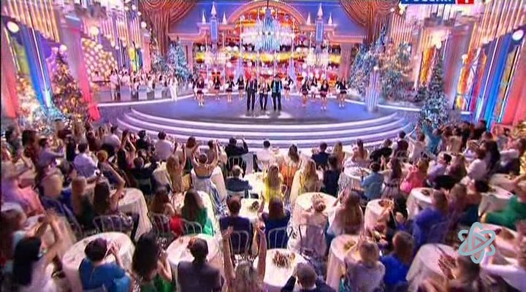
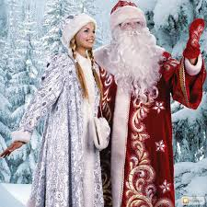
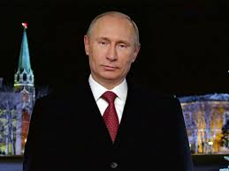

Slide 5

Фильм „Ёлки“

Slide 6
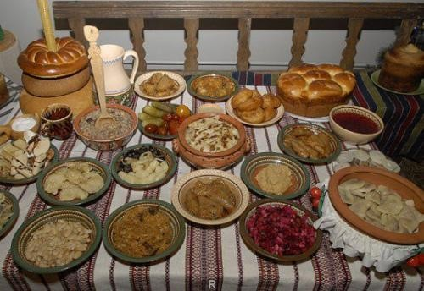
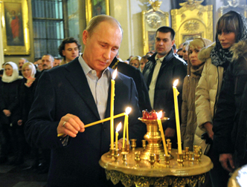
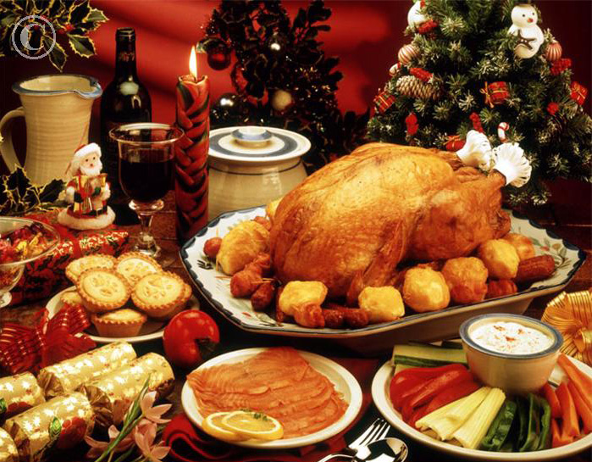
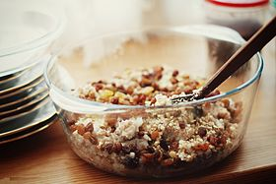
7 января –
РОЖДЕСТВО ХРИСТОВО

Slide 7

23 февраля –
ДЕНЬ ЗАЩИТНИКА ОТЕЧЕСТВА

Slide 8
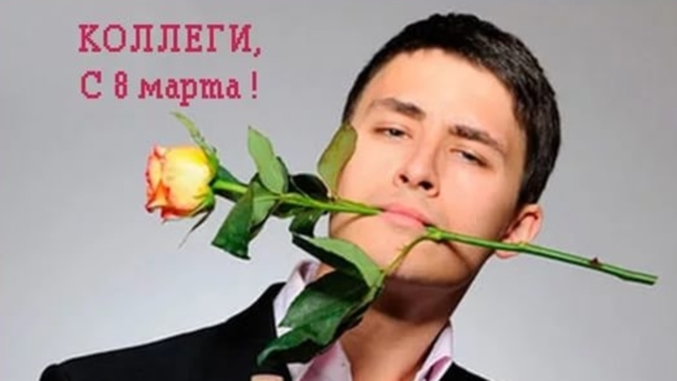
8 марта –
МЕЖДУНАРОДНЫЙ ЖЕНСКИЙ ДЕНЬ

Slide 9
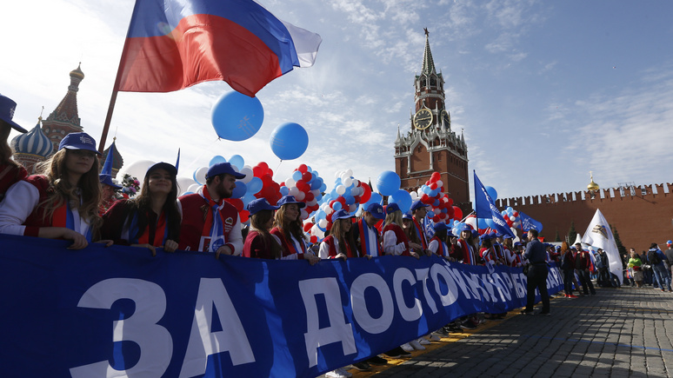
1 мая – ДЕНЬ ВЕСНЫ И ТРУДА

Slide 10
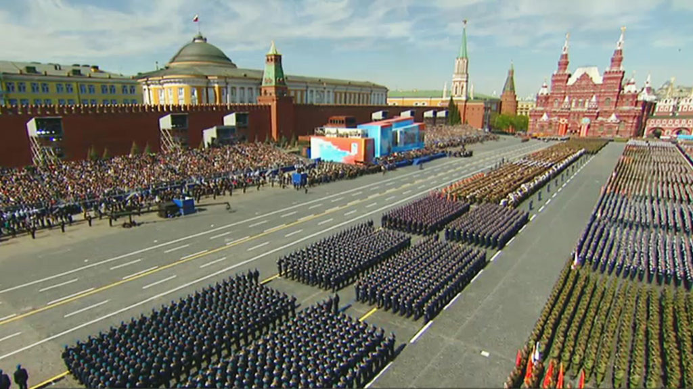
9 мая – ДЕНЬ ПОБЕДЫ

Slide 11
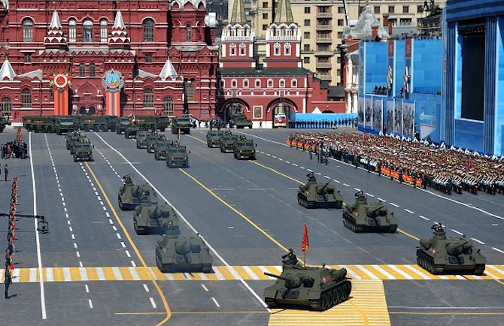

Slide 12
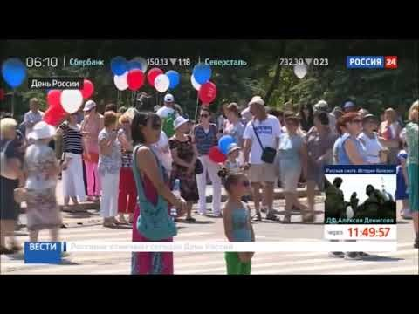
12 июня – День России

Slide 13
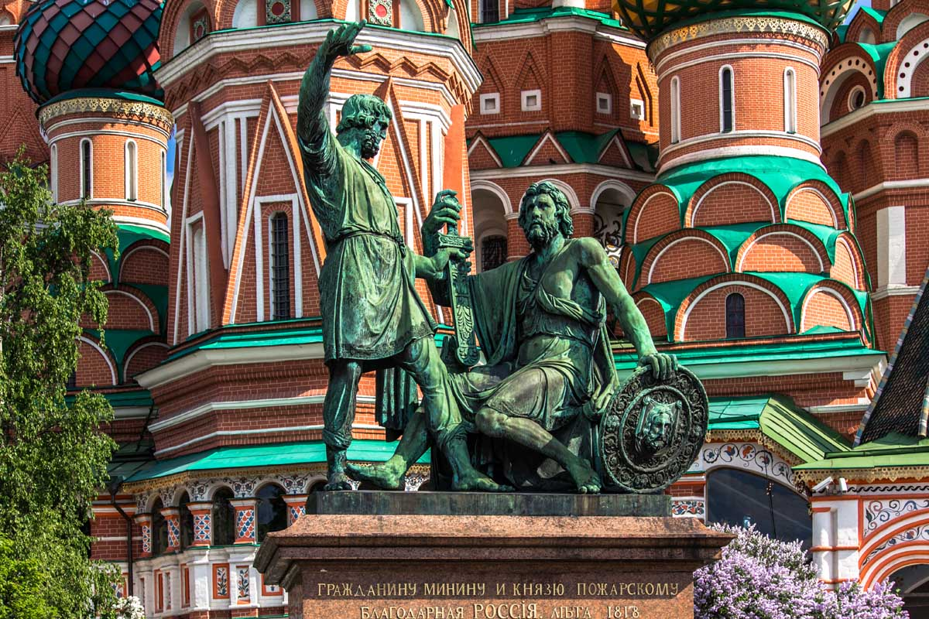
4 ноября
ДЕНЬ НАРОДНОГО ЕДИНСТВА

Slide 14

ИНТЕРЕСНЫЕ ПРАЗДНИКИ
НАРОДОВ РОССИИ

Slide 15
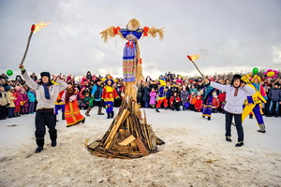
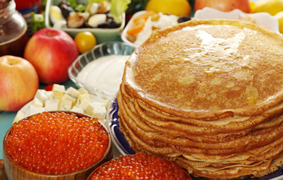
Масленица

Slide 16
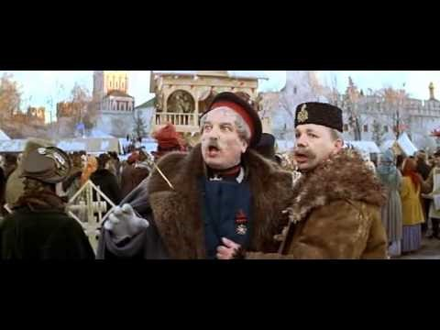
Масленица

Slide 17
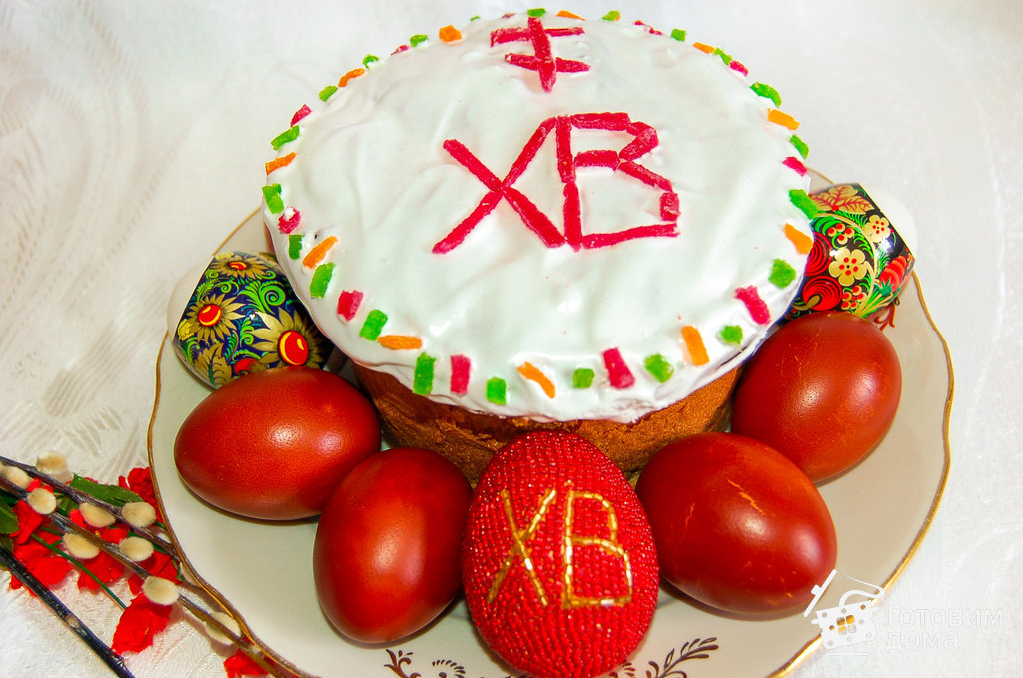
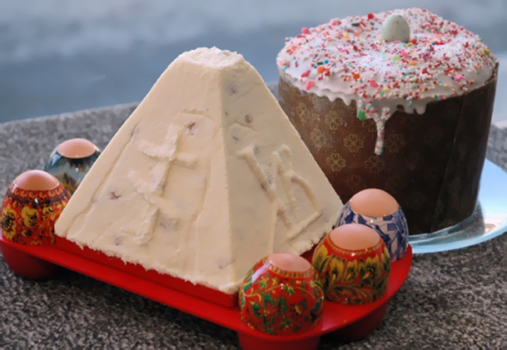
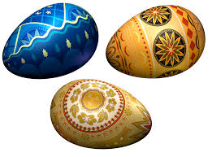
ПАСХА

Slide 18
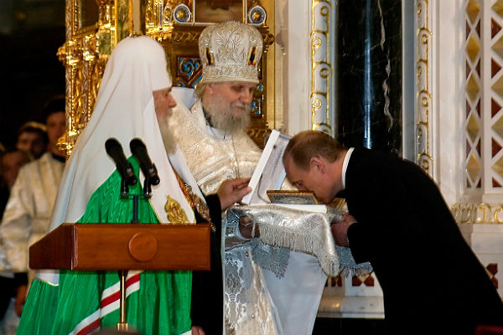
ПАСХА

